Slide 1
Migration
Des personnes en déplacement

Slide 2
Jour 1
Introduction À l’Unité
Notes:
9.2.3 Faire prevue de sa comprehension du phenomene de la migration et de ses repercussions sur le Canada d’apres 1920.

Slide 3
Démarreur:
Remue-méninge
Avant de commencer cette unité, nous allons évaluer nos connaissances.
Activité: 5 minutes
Partagez après avec ton partenaire.
QUESTION:
Pourquoi les gens migrant-ils?
Explication, Implication
Facteurs d’emplacement,
Facteurs de situation
Si l’économie ne supporte pas beaucoup d’emplois ils déménagent où sont les emplois.
Raison
Pourquoi??
Exemple:
Les gens démangent pour trouver un emploi
Immigration

Slide 4
The Canadian Dream La rêve canadienne
https://www.youtube.com/watch?v=ds6fjfpOUYo&t=140s

Slide 5
Migration: Chapitre 4 des personnes en déplacement
Les facteurs de déplacement
Le Canada et l’immigration
Le débat sur l’immigration
Adversité et attirance
Voire les vraies histoires des immigrants
Apprendre les différents types d’immigrants
Histoire « noire » du Canada
Ethnocentrisme
Discrimination
Le Canada maintenant et le multiculturalisme
Attitudes et valeurs
Politique d’immigration

Slide 6
Format du unité
Activités et enquêtes
Travailles en groupes
Discussions en classe
Lecture du texte Identité Canadienne et d’autres sources
Temps en classe pour travailler sur vos projets
Revue en class pour le test
Deux (2) Évaluations
Projet choix (individuel)
Test
Débat

Slide 7
Jour : 2
Introduction
Adversité et Attirance
Notes:
9.2.3 Faire prevue de sa comprehension du phenomene de la migration et de ses repercussions sur le Canada d’apres 1920.
- Expliquer pourquio les gens migrant et donner des exemples de facteurs d’asversite et attirance

Slide 8
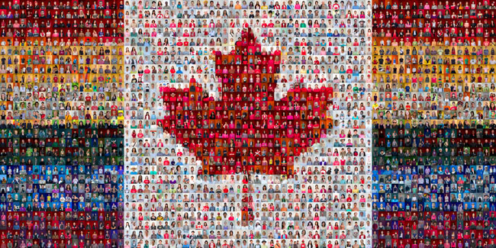
Écrivez un paragraphe:
D’où viens ta famille? Tes grands-parents?
Ton nom de famille?

Slide 9
Jour 1: Introduction
D’ou viens ta famille? Ton nom de famille?
Identité canadienne est formée par l’immigration.
Aujourd’hui le Canada possède un héritage riche de différents modes de vie.
Nous étudierons le phénomène de la migration et l’impact sur le Canada.

Slide 10
Pourquoi les personne se déplacent-ils?
Il y a plusieurs raisons qui encourage les personnes de migrer ou a déménager ailleurs.
Les deux raisons de migration sont:
Facteurs d’adversité: poussent les gens à quitter l’endroit ou ils vivent.
Exemples: manqué de liberté politique ou religieuse, la guerre, la famine, le changement climatique, les catastrophes naturelles, et le chômage.
Facteur d’attirance: attirent les gens vers de nouveaux endroits.
Exemples: meilleurs possibilités économique, meilleurs emplois, la disponibilité des terres, le regroupement familial, le climat plus doux, la découverte ou le développement de ressources, l’accès a la technologie, système politique démocratique

Slide 11
Dans vos groups…
Mettez vous photos dans deux catégories
Facteurs d’adversité
Facteurs d’attirance
Pour chaque photo écrire le(les) facteurs possible(s) pour que les gens voudraient déménager
Discussion en classe, combinez les idées
Activité:
CLASSIFICATION DE PHOTOS
Facteurs d’adversité et facteurs d’attirance
Activité: 30 minutes
Groupes: 2 personnes
Après: discussion en classe entière

Slide 12
Jour : 3 et 4
Les Narratives d’immigrants
Projet
Notes:
9.2.3 Faire prevue de sa comprehension du phenomene de la migration et de ses repercussions sur le Canada d’apres 1920.
- Expliquer pourquio les gens migrant et donner des exemples de facteurs d’asversite et attirance

Slide 13
Les catégories d’immigration
Catégorie de la famille
une personne parrainée par un parent proche vivant au Canada
Catégorie des immigrants accueillis pour les motifs humanitaires ou catégorie des refugiés
une personne fuyant un « grand danger personnel » dans son pays
Catégorie des immigrants indépendants
une personne, sélectionnée a partir d’un system de points, qui a démontré que son installation au Canada serait avantageuse aussi bien pour le Canada pour elle-même

Slide 14
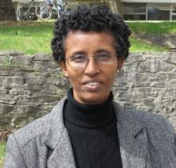
Profile d’immigrant
Voici Martha Kuwee Kumsa.
Elle était une journaliste en Éthéopie quand elle a été arrêtée par le militaire. Elle a été mise en prison et torturée pendant dix ans. Elle était emprisonnée pour avoir défié les restrictions à la liberté d'expression imposées par le gouvernement.
Martha est arrivée au Canada en septembre 1991 avec ses trois enfants, dans le cadre du programme “ Femmes en péril ”. À son arrivée au Canada, elle a trouvé extrêmement difficile de trouver un emploi et a eu beaucoup de difficultés financières.
Elle était mère célibataire (seule parente) dans un nouveau pays sans famille pour l'aider. Elle était mère d’adolescents qu’elle n’avait pas élevés depuis dix ans parce qu’elle était emprisonnée.
Malgré ces difficultés, elle est retournée aux études et a occupé plusieurs emplois à temps partiel pour aider à payer ses factures. Finalement, elle a obtenu son baccalauréat, ses maîtrises et son doctorat en dix ans. Elle est actuellement(présentement) professeure à la faculté de travail social de l'Université Wilfrid Laurier en Ontario.
Elle ne peut toujours pas être réunie avec son mari. Quand même, ses enfants ont poursuivi des études universitaires et sont bien établisses dans la vie canadienne.

Slide 15
Le projet : un(e) immigrant(e)
Choix 1
Critère: 12 points
À partir de cette information, faites un scénario-maquette, une essaie, ou un autre schéma de présentation décrivant:
a) Les raisons du déménagement (attirant ou adversité)
b) Le départ de son pays et son arrivée au Canada (chronologie)
c) Ses premières impressions sur le Canada
d) Ses difficultés d’adaptation au Canada
e) Sa situation actuelle et sa vision du Canada (maintenant…)
f) Autres informations intéressantes
Soyez créatifs!
Phrases au complète!
Faites une recherche sur une personne immigrée au Canada (Pier21.ca, ou d’autre source crédible)
Choix 2
Interviewez un nouveau venu au Canada. Si vous êtes né dans un autre pays, vous pouvez utiliser votre histoire personnelle pour répondre à cette question

Slide 16
Jour : 1 et 2
À finir pour devoirs
Jour 1: Choisissez un immigrant (BBT)
Jour 2: Travailler au BBT
Trouver un(e) immigrant(e) et dire à Mme. Cowie quand vous avez choisi
Faites de la recherche (Pier21.ca est une excellente ressource)
Période pour travailler en classes. Portez ce que vous aurez besoin.
Mme. Cowie sera ici pour vous aider avec vos projets
Si vous n’est pas fini, vous devraient finir pour devoirs dans AIT ou chez vous. À remettre:
MARDI: 26 MARS
Alors, passez votre temps judicieusement!

Slide 17
Jour : 1 et 2
À finir pour devoirs
Jour 1: Choisissez un immigrant (BBT)
Jour 2: Travaille en classe
Trouver un(e) immigrant(e) et dire à Mme. Cowie quand vous avez choisi
Faites de la recherche (Pier21.ca est une excellente ressource)
Période pour travailler en classe. Portez ce que vous aurez besoin.
Mme. Cowie sera ici pour vous aider avec vos projets
Si vous n’est pas fini, vous devraient finir pour devoirs dans AIT ou chez vous. À remettre:
MARDI: 26 MARS
Alors, passez votre temps judicieusement!
Notes:
https://ccrweb.ca/en/35journeys, https://www.redcross.ca/about-us/red-cross-stories/topic/refugee-crisis, https://www.modernmississauga.com/main/2018/8/10/from-chaos-to-canada-the-story-of-syrian-refugee-brothers

Slide 18
Jour 5
Histoire « Noire » du Canada
Notes:
9.2.3 Faire prevue de sa comprehension du phenomene de la migration et de ses repercussions sur le Canada d’apres 1920.
Relever les lieux d’origine des immigrants accueillis au Canada depuis 1920 et expliquer les variations observes.
Faire prevue de sa comprehension du debat sur la politique d’immigration depuis 1920.

Slide 19
Démarreur: Écrivez vos pensées
Pourquoi le Canada accepte-il les immigrants? Est-ce que tu penses que le Canada avait toujours cette identité « multiculturelle » ?
www.youtube.com/watch?v=we-LaiQNY5s
Notes:
Coldplay address the worldwide refugee crisis during this song, highlighting their plight. We hear about the migrants being forced to move "in the dead of night," children crying and the desperate people "hovering without a home."
Coldplay donated all proceeds from the song to Migrant Offshore Aid Station (MOAS), an international NGO which rescues migrants and refugees in peril at sea in the Mediterranean. The band are patrons of the charity.
The song was written by their Viva La Vida collaborator Brian Eno. He was assisted on the production by Marckus Dravs, who is known for his work with Arcade Fire, Mumford & Sons and Kings Of Leon.
The song's wacky animated space video was directed by Diane Martel and Ben Jones. The scenes of extraterrestrials fleeing their war torn planet acts as an appropriate metaphor for migrants around the world who have been forced to flee their homelands.

Slide 20
Aujourd’hui…
Démarreur
Introduction
Le Canada était toujours un pays multiculturelle?
Activité : ligne de temps
À la fin du cours tu seras capable de :
décrire les lieux d’origines des immigrants accueillis au Canada depuis 1920 et expliquer les variations observes.

Slide 21
Le Canada Aujourd’hui
En 1971, le Canada a été le premier pays au monde à adopter le multiculturalisme comme politique officielle. Ce faisant, le Canada a affirmé la valeur et la dignité de tous les citoyens canadiens, indépendamment de leurs origines raciales ou ethniques, de leur langue ou de leur affiliation religieuse.
Canada aujourd’hui:
www.statcan.gc.ca/fra/rb/video/recensement2016-immigration

Slide 22
Le Canada
Même si nous sommes fiers de notre sentiment d'acceptation, nous n'avons jamais été aussi accueillants.
Dans le passé, il était typique que les Canadiens soient plus ethnocentriques que nous le sommes aujourd'hui. Cette croyance que notre mode de vie est supérieur aux autres a établie un gouvernement politique influencée par les préjugés.

Slide 23
Le gouvernement canadien fixe les critères d’acceptation des immigrants et le nombre d’immigrants à accueillir.
On pensait que les meilleures immigrants étaient ceux qui avaient une culture semblable à la culture canadienne dominante.
Qui pensez-vous étaient les préférés?
Les immigrants acceptées : les pays qui partagent les mêmes cultures/religions/races/modes de vie comme:
Grande-Bretagne, des États-Unis, l’Europe du Nord et de l’Ouest
Les immigrants discriminées : les cultures différentes/religions/raciales et ethniques divers
Europe du Sud et de l’Est, d’Asie et d’Afrique

Slide 24
Révision
Le Canada aujourd’hui est multiculturelle
Mais.. ce n’était pas toujours le cas
Le Canada avait invité les immigrants seulement de certaines cultures (semblable à le canada)
Le Canada avait un histoire « noire » par rapport au immigration
Nous allons explorer l’évolution de cette histoire, et comment le Canada à changé

Slide 25
Activité: LIGNE DE TEMPS Histoire d’immigration au Canada Activité: 20 minutes Groupes: 2 personnes Après: discussion en classe entière
Dans vos groups…
Lisez chaque paragraphe,
*souligner des mots qui vous aide a comprendre.
Mettez chaque pièce en ordre chronologique avec ton partenaire.
Construire le ligne de temps collaborative en classe.
Discussion en classe.

Slide 26
AVANT PARTIR : ECRIRE 1. Donnez quelques (2-3)exemples de comment le Canada a changé depuis le début du 20e siècle par rapport à l’immigration, en utilisant le ligne de temps si nécessaire. 2. Est-ce que cette information t’a surpris? Comment est-ce que tes opinions ont changé d’avant cette classe?

Slide 27
Demain??
Pourquoi est-ce que le Canada a changé?
Quelques exemples qui montre cette changement au Canada.
N'oubliez pas, demain votre « récit d’un immigrant » est à remettre
Venez me voir dans AIT pour l’aide supplémentaire ou pour travailler sur un ordinateur.

Slide 28
Jour 6
Évolution d’immigration au Canada
Notes:
9.2.3 Faire prevue de sa comprehension du phenomene de la migration et de ses repercussions sur le Canada d’apres 1920.
Relever les lieux d’origine des immigrants accueillis au Canada depuis 1920 et expliquer les variations observes.
Faire prevue de sa comprehension du debat sur la politique d’immigration depuis 1920.

Slide 29
Démarreur *NOTES à copier*
Multiculturalisme: Cohabitation de nombreuses cultures à l’interieur d’une société unifiée. Politique officielle qui reconnait et respect les traditions et les identités des différents groupes culturels.
Ethnocentrique: Qui croit que sa culture est supérieure à celle des autres
Préjuge: opinion toute faite et négative basée souvent sur des facteurs comme la race, ou le sexe ou la religion.
Discrimination: Traitement injuste des autres en fonction de leur race, de leur langue, de leur culture, de leur religion ou d’autres facteurs.

Slide 30
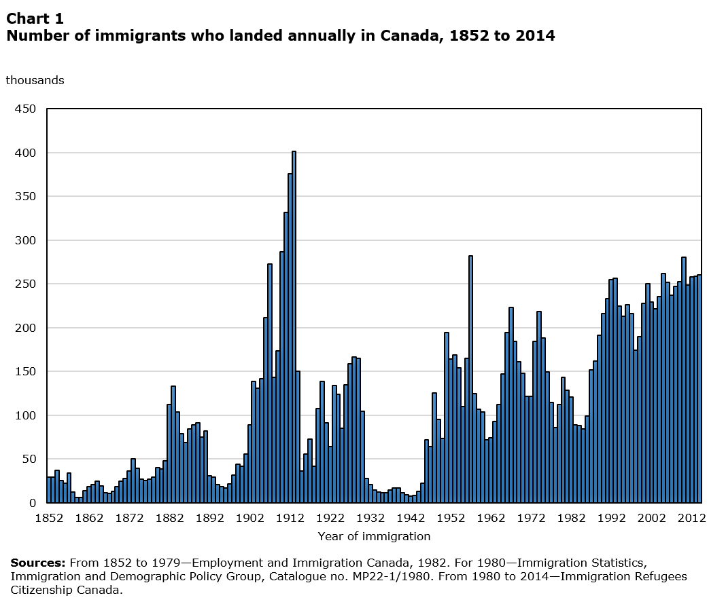

Slide 31
AVANT 1945
Après la Confédération:
Le gouvernement a fortement encouragé l’immigration en offrant gratuitement des terres aux immigrants (les terres des Premières Nations – après qu’ils les avaient déplacées dans des réserves…) pour les immigrants de Grande-Bretagne et États-Unis.
CRISE ÉCONOMIQUE des années 1930
La crise économique a fait augmenter le taux de chômage. La politique du gouvernement a changé, elle a alors découragé l’immigration. Il n’y avait pas assez d’emplois pour la population, et beaucoup de Canadiens devaient se battre pour gagner leur vie. La plupart des Canadiens s’opposaient à l’immigration, car ils craignaient de perdre les quelques emplois disponibles.

Slide 32
Qu’est qui a changé? APRES 1945
Après 1945 (La Seconde Guerre mondiale 1939-1945)
Beaucoup de changements au Canada.
Les images et les témoignages de guerre ont rendu les Canadiens plus sensibles aux souffrances
Après la guerre, le Canada est devenu plus accueillant envers ceux qui lui demandaient refuge.
En 1947, le Canada a commencé à accueillir des réfugiés pour des raisons humanitaires.

Slide 33
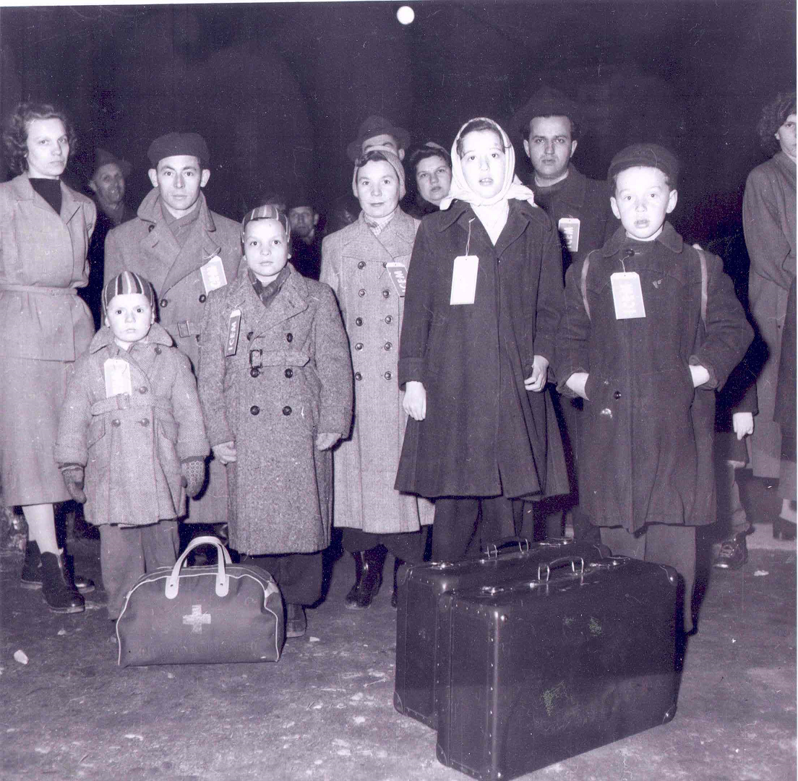
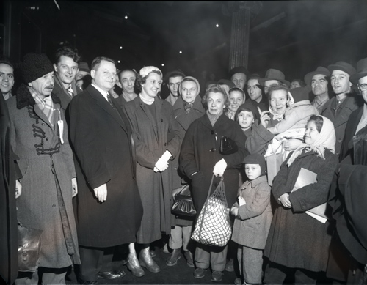
Des exemples
1956: réfugiés d’Hongrois

Slide 34
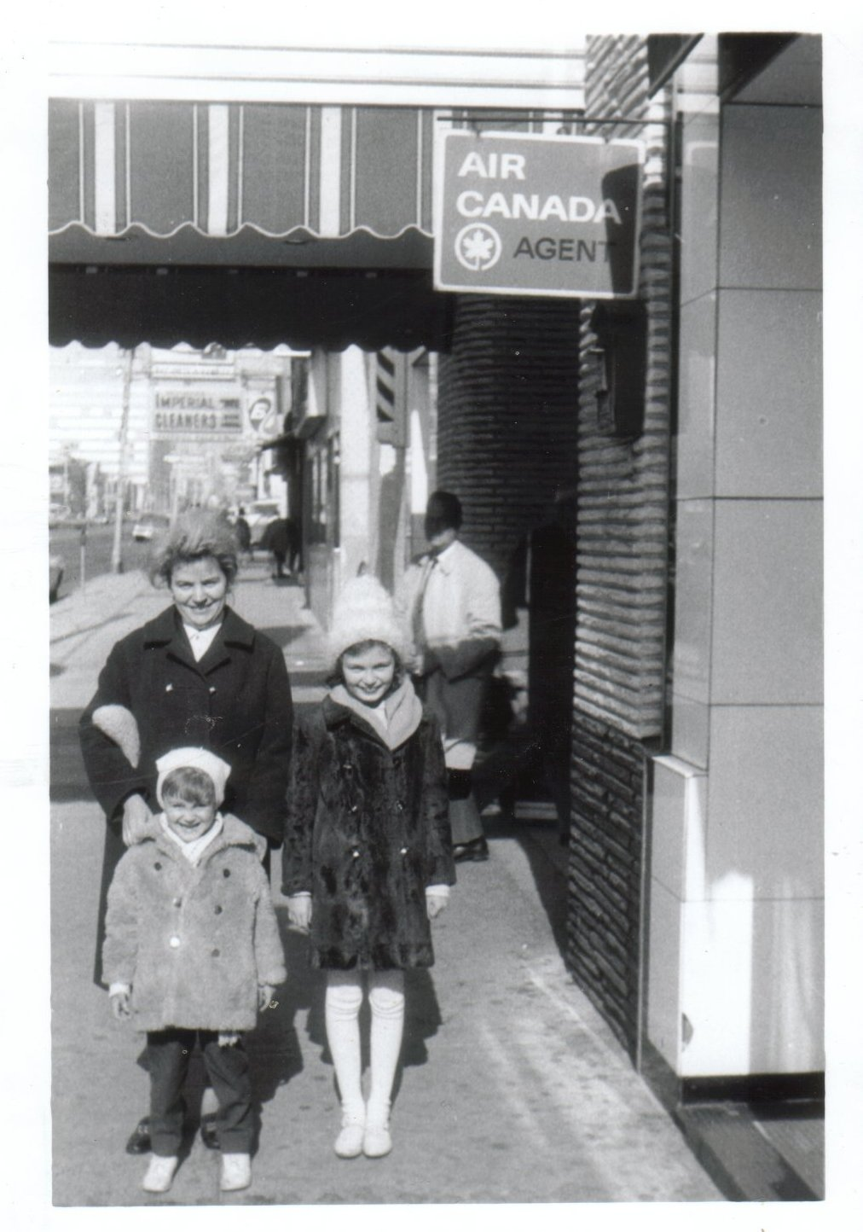
Des exemples
1968-1969: réfugiés tchécoslovaques

Slide 35
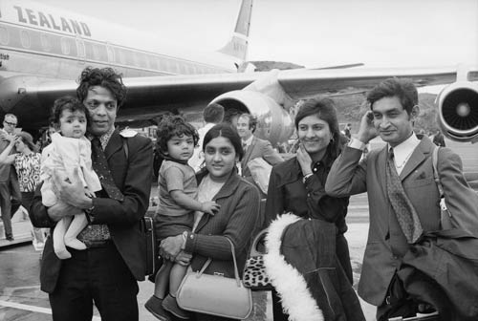
Des exemples
1971-1980: réfugiés ougandais

Slide 36
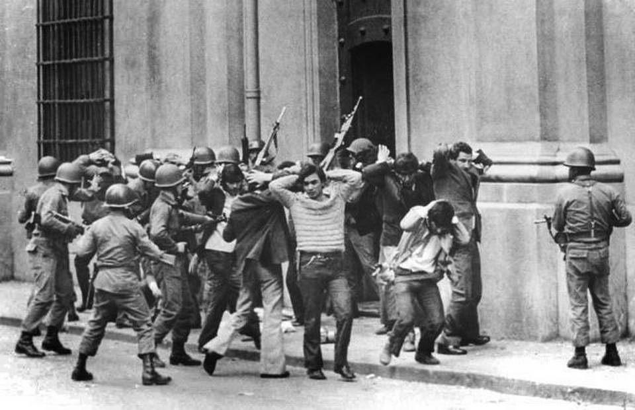
Des exemples
1972: réfugiés chiliens

Slide 37
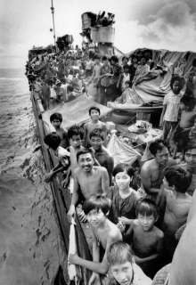
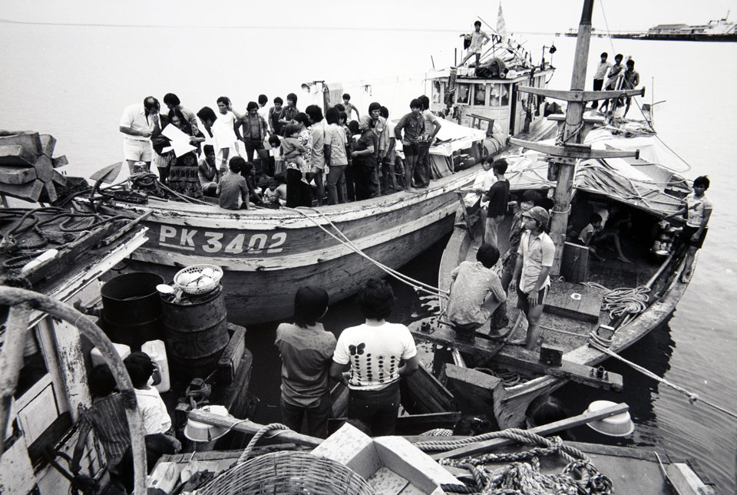
Des exemples
1975-1981: réfugiés indochinois (boat people)

Slide 38
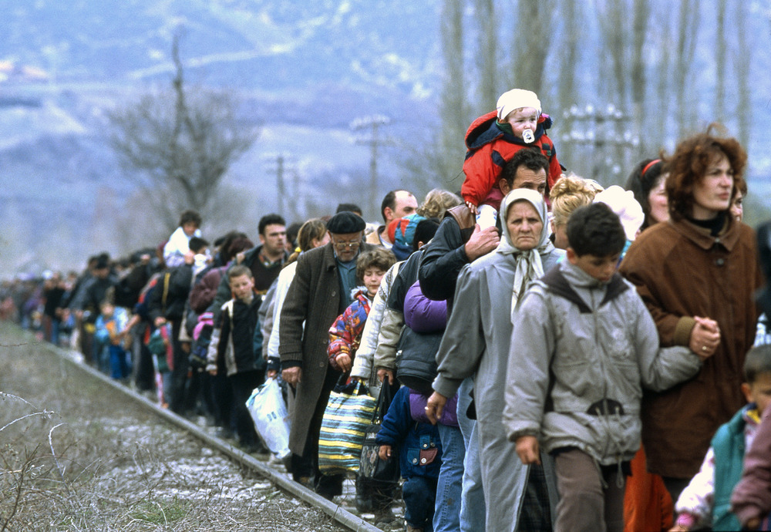
Des exemples
1999: Réfugiés du Kosovo

Slide 39
Komagata Maru SS Saint-Louis Le Walnut
Les voyages
Quand est-ce que c’est passé?
Qui étaient les personnes effectuées?
(combien, de quel origine, pourquoi est-ce ils essaient de se déplacés?)
Quel était le résultat?
Quelle est la relation entre les idéologies sociales et politiques.

Slide 40
Jour 7
Politiques d’Immigration

Slide 41
Aujourd’hui
Démarreur
Travaillez dans vos groups pour 5 minutes
Partagez en classe
Enquête – politiques d’immigration

Slide 42
Enquête
Travaillez, en utilisant le texte Identité Canadienne ou le site-web du Stats Canada répondre aux questions.
À remettre demain

Slide 43
Jour 8
Politiques d’immigration
Notes:
9.2.3 Faire prevue de sa comprehension du phenomene de la migration et de ses repercussions sur le Canada d’apres 1920.
Relever les lieux d’origine des immigrants accueillis au Canada depuis 1920 et expliquer les variations observes.
Faire prevue de sa comprehension du debat sur la politique d’immigration depuis 1920.

Slide 44
Aujourd’hui
Vous serez capable de décrivez votre compréhension du débat sur la politique d’immigration depuis 1920

Slide 45
ACTIVITÉ: Deviner les dates des citations sujet: débat sur la politique d’immigration temps:10 minutes groupes: 2 personnes
Dans vos groups…
Avec ton partenaire, lisez la citation.
Devinez la date des citations qui sur ton tableau.
Vous aurez 20 seconds pour discuter chaque question.
Montrez, dans 3…2….1…
Comptez vos points, honnêtement. ☺

Slide 46
« Nous ne ferons rien pour aider ou encourager l’immigration italienne au Canada…. Vous comprendrez, bien sûr, que ce sera fait sans offenser qui que ce soit. »
Clifford Sifton, ministre de l’interieur (1896-1905) dans le gouvernement de Wilfrid Laurier

Slide 47
« …. Prendre toutes les mesures nécessaires pour empêcher l’arrivée prévue de Noirs. »
Pétition du conseil municipal d’Edmonton au gouvernement fédéral, 1910

Slide 48
« Dans un monde assombri par les conflits ethniques, qui déchirent des pays, le Canada constitue un pays modèle, ou des gens de cultures diverses peuvent vivre et travailler ensemble dans la paix, la prospérité et la compréhension. »
Bill Clinton, 1995 (président des États-Unis, 1993-2001

Slide 49
« Le Canada est probablement le pays le plus libre du monde (…) ou l’on peut vivre, s’épanouir, penser en toute liberté, un pays à l’esprit aussi ouvert que ses frontières. Le Canada a crée l’harmonie et la coopération entre les groupes ethniques, et il doit transmettre cette expérience aux autres pays du monde, parce qu'il n’y a pas de meilleur exemple d’harmonie et de coopération entre les groupes ethniques. »
Valentyn Moroz, dissident ukraien, 1979

Slide 50
« ….. Lorsque je suis arrivée au Canada, j’ai été traitée comme tout le monde. On respectait mes compétences intellectuelles et j’avais toutes les chances de réussir. Ma plus grande joie est que mon fils soit né Canadien. Je suis sûr qu'il ne vivra jamais ce que j’ai vécu et j’en suis heureuse et fière. »
Hadia Joukhaji, nouvelle immigrante

Slide 51
Exit Slip:
Citation:
Date:
Attitudes et valeurs:
Politique d’immigration:

Slide 52
Jour 9
Émigration, le débat politique sur l’immigration

Slide 53
Démarreur
https://www.youtube.com/watch?v=EE3ISzalVuo

Slide 54
Aujourd’hui…
Plan du jour:
1. Notes sur émigration
2. Discussion
3. Débat sur l’immigration
4. Lettres persuasive
Vous serez capable de
décrivez votre compréhension du débat sur la politique d’immigration depuis 1920
décrivez les politiques d’émigration depuis 1920 au Canada

Slide 55
Émigration
Mots clés: trouver dans le glossaire
Exode: Migration de personnes d’une région a une autre ou à l’extérieur d’un pays
Émigrer: Quitter son pays ou sa région pour s’installer ailleurs

Slide 56
Discussion
Où va tu après école pour travailler?
Si je vous offre $60 000 pour travailler comme infermière au Nouveau Brunswick, et $80 000 pour travailler comme infermière aux états unis – ou travaillerez-vous?
Taux de chômage au Canada (2006) page 69

Slide 57
Le Débat sur l’immigration
Lecture sur page: 66
Lettres persuasives: 67
A commencer aujourd’hui avec
un remue-méninge (brainstorm)
discussion du rubrique

